Slide 1

20-MAKTABINING MATEMATIKA FANI O’QITUVCHISI Xamidullayeva Shaxnoza
5 –sinfda
“O’NLI KASRLARNI TAQQOSLASH va yaxlitlashga doir misollar yechish”
MAVZUSIDAGI OCHIQ DARS
ISHLANMASI

Slide 2


Darsning maqsadi:
Ta’limiy: O‘quvchilarga o’nli kasrlarni taqqoslash va yaxlitlashni , ular son nurida joylashishi haqida bilim berish va ko’nikmalar hosil qilish.
Tarbiyaviy:O’quvchilarni komil inson etib tarbiyalash va tartib-intizomga doimo rioya etishga o’rgatish.
Rivojlantiruvchi: O‘quvchilarning mantiqiy fikrlash qobilyatini o’stirish, diqqat va xotirani rivojlantirish..

Slide 3



Darsning vazifalari
Mavzuga oid materiallar bilan ishlash uchun alohida kichik guruh ajratish, jamoa bilan suhbat o`tkazib o`quvchilarning mavzuga oid bilimlarini o`rganish, suhbat munozara orqali o`quvchilarning mavzu yuzasidan xulosa chiqarishlariga va chiqarilgan xulosani mohiyatini tushunishlariga erishish. Ular bilimini o`zlari orqali baholash.
Kutilayotgan natijalar:
O`qituvchi:-O`quvchilarning oldin olgan bilimlari asosida ularning faolligi oshiriladi. Qisqa vaqt ichida mavzuni barcha o`quvchilar o`zlashtirishga erishadi. O`quvchilarning mustaqil o`rganishi, fikrlashi, darslikdan tashqari manbaalar bilan ishlashi uchun imkoniyat yaratib, dars vazifalarini amalga oshiradi.
O`quvchi: -Olgan bilimlarini yangi bilimlar bilan boyitadi, fikrlaydi, mushohada qiladi. Jamoa bilan va yakka tartibda ishlashni o`rganadi, nutqi rivojlanadi,olgan bilimi asosida jamoa xulosasini ayta oladi. Chiqarilgan xulosani mantiqan to`g`ri yoki noto`g`riligini anglab yetadi.

Slide 4
Dars usuli
Dars uslubi
Dars tipi
Suhbat, bahs,
test sinovi,
guruhlarga
bo‘lib ishlash,
xotira mashqi
Ko‘rgazmali-
amaliy
Yangi bilimlar va
tushunchalar
hosil qilish va
o‘zlashtirish
darsi
Dars jihozi:
Tarqatma materiallar:
Kompyuter, proyektor, slaydlar, reklama roligi,
test kartochkalari.

Slide 5
O`TGAN MAVZUNI MUSTAHKAMLASH
1. 400+40+3=4*100+4*10+3*1 - qaysi sonning xona qo`shiluvchilari yig`indisi ko`rinishidagi yozuvi bo`ladi?
A) 400403 B) 443 C) 4043 D) 40043 E) 4434
2. Sonlardan qaysi biri katta (>) : 6317 mi yoki 10056 mi?
A) 6317>10056 B) 6317<10056 C) 10056=6317 D) 10056>6317
3. Sonlardan qaysi biri kichik (<) 9876 mi yoki 9786 mi ?
A) 9876<9786 B) 9786<9876 C) 9876>9786 D) 9786=9876
4. Quyidagi sonlardan qaysi biri katta ?
A) 445 B) 436 C) 455 D) 460 E) 406
5. Quyidagi sonlardan qaysi biri kichik ?
A) 1789 B) 1897 C) 1796 D) 1798 E) 1898

Slide 6

O’nli kasrlarni o’sib borish tartibida
joylashtiring .
1,708; 0,98; 4,708; 13,2; 7,613; 0,99; 1,123
0,02; 3,02 ; 0302; 0202; 0,0302; 20,3

Slide 7
Mustaqil ish :
a)3,573 <3,581
b)8,605 > 8,59
c)7,299 < 7,3
d) 6,504 < 6,505
g) 4,8 > 4,801
14-misol: Sonlarni taqqoslang
a)3,573 va 3,581
b)8,605 va 8,59
c)7,299 va 7,3
d) 6,504 va 6,505
g) 4,8 va 4,801

Slide 8
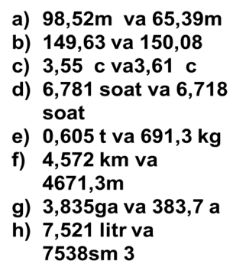
MUSTAHKAMLASH
Miqdorlarni taqqoslang:
98,52m > 65,39m
149,63 < 150,08
3,55 c <3,61 c
6,781 soat > 6,718 soat
0,605 t < 691,3 kg
4,572 km <4671,3m
3,835ga > 383,7 a
7,521 litr < 7538sm 3

Slide 9



5-sinf. Matematika kursi
mavzulari yuzasidan olgan bilim, ko`nikma, malaka va kompetensiyalarni aniqlashda
piza test topshiriqlarini qo`llash .
.

Slide 10



☻ o’rnida qanday son yashiringanini toping
☻ + ☻ +6= ☻ + ☻ + ☻ + ☻
A)2
B)3
C)4
D)5
E)6
3+3+6 = 3+3+3+3

Slide 11
Ko’paytma qanday son bilan tugaydi 1∙ 2 ∙3 ∙4 ∙5 ∙… ∙11 ∙12?
A)2
В)8
C)0
D)1
Е)5
1 ∙ 2 ∙ 3 ∙ 4 ∙ 5 ∙… ∙ 10 ∙ 11 ∙ 12 = ……..0

Slide 12
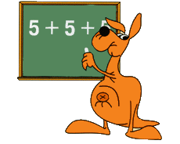
Rasmda nechta kvadratchalar bor?
А)1
В)2
С)4
Д)6
Е)8

Slide 13

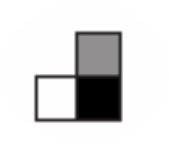

Agar bu shaklni ong tomonga yarim burilishga bursak qaysi shakl hosil bo’ladi?

Slide 14
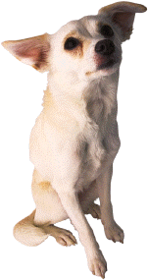



Chivinda 6 oyog’i, o’rgamchakda — 8ta oyog’i bor . Agar ikki o’rgamchak va ikki chivinning oyoqlari birgalikda 10 ta qush oyog’i va ikkita hayvon oyoqlari yig’indisiga teng bo’lsa, qaysi hayvon oyoqlariga teng bo’ladi
А)2 mushuk
Б)3 sichqon
В)4 olmaxon
Г) 5 quyon
Д) 6 kuchuk
2 * 8+6 * 2 = 2 * 10+2 *

Slide 15

Bahrom bir sonni tanladi, uni 7ga bo’ldi, keyin 7ga qo’shdi, а natijani 7ga ko’paytirdi , Natija 77 chiqsa Bahrom qanday son tanlagan?
А)7
B) 11
C) 17
D) 28
E)77

Slide 16
Doirachalar o’rniga «+»,»-» ishoralarini shunday qo’yingki, natijada tenglik to’g’ri bo’lsin.
38 26 45 13 = 44
48 17 2 9 = 24
18 7 34 45 = 0
57 28 19 37 = 103
HAMMASI KO'NGILDAGIDEK KETAYAPTI,QOYIL.

Slide 17

Natija eng kam chiqishi uchun ifodaga bir juft qavslarni qo’ysak ifodaning eng kichik qiymati nechaga teng bo’ladi 2010:10+2010:201+2010*0 ?
А) 2010
Б) 201
В) 211
Г)100,5
Д) 0

Slide 18

Birinchi rasmda 4 raqamining 2 ko’zgida ko’rinishi aks etgan . Ko’zgularning aynan shu holatida ? belgisi o’rnida 5 soni qanday ko’rinishda bo’ladi?

Slide 19
BO'G'IRSOQQA TO'G'RI YO'LNI TANLASHGA YORDAM BERING
+24
50
*4
*
:7
-60
+30
+49
-21
-24
1
:
54
*6
:9
-10
*9
54
:10
+9
+7
54

Slide 20

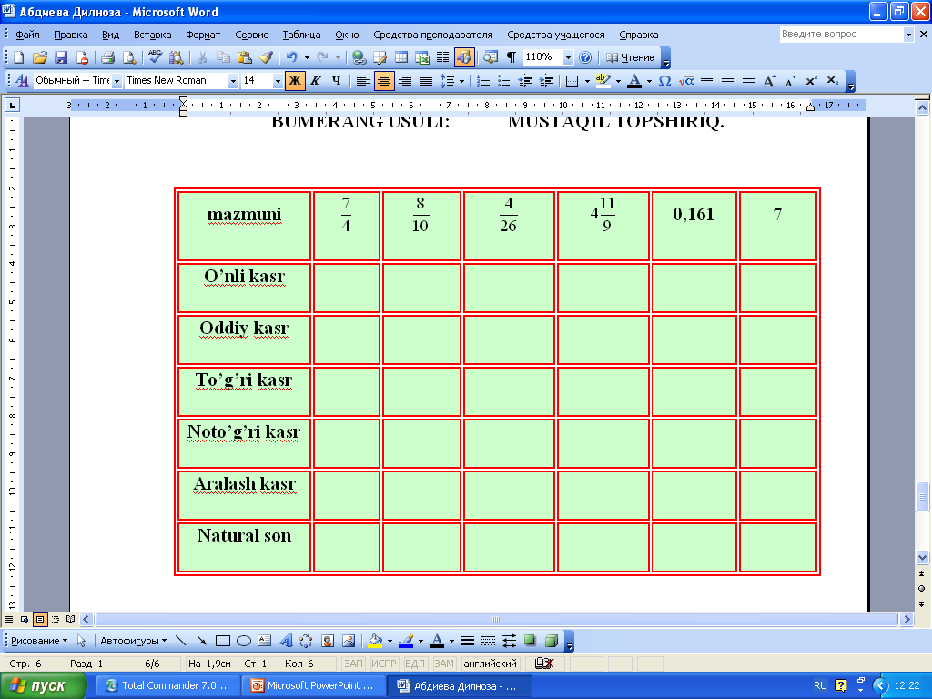
UYGA VAZIFA

Slide 21
Xulosa
O`quvchilar, O’tilgan darslarni mustahkamladingiz .
Mantiqiy fikrlashingizni
rivojlantirdingiz.
O’nli kasrlar haqidagi tushunchangizni boyitdingiz .
sizlar bugungi dars orqali o’nli kasrlarni taqqoslashni o`rgandingiz.

